Slide 1
Algoritmer og Datastrukturer 2
Gerth Stølting Brodal
Korteste Veje [CLRS, kapitel 25.1-25.2]

Slide 2
Korteste Veje mellem alle Par af Knude
v₂
d_{ij}
π_{ij}
3
2
1
v₃
 | 1 | 2 | 3 | 4 | 5
1 | 0 | 2 | 3 | 2 | 5
2 | +∞ | 0 | 1 | +∞ | +∞
3 | +∞ | 3 | 0 | +∞ | +∞
4 | +∞ | 7 | 4 | 0 | 3
5 | +∞ | 4 | 1 | +∞ | 0
 | 1 | 2 | 3 | 4 | 5
1 | NIL | 1 | 2 | 1 | 4
2 | NIL | NIL | 2 | NIL | NIL
3 | NIL | 3 | NIL | NIL | NIL
4 | NIL |  | 5 | NIL | 4
5 | NIL | 3 | 5 | NIL | NIL
v₁
5
2
1
v₄
v₅
3

Slide 3
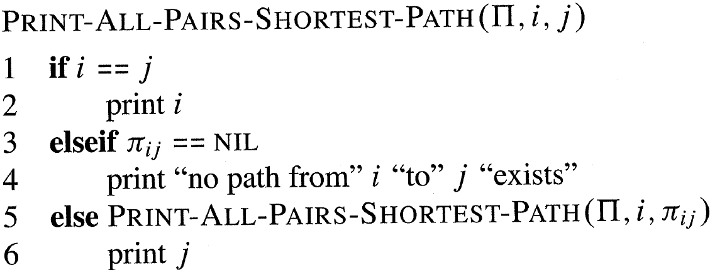
Tid O(n)
v₂
d_{ij}
π_{ij}
3
2
1
v₃
 | 1 | 2 | 3 | 4 | 5
1 | 0 | 2 | 3 | 2 | 5
2 | +∞ | 0 | 1 | +∞ | +∞
3 | +∞ | 3 | 0 | +∞ | +∞
4 | +∞ | 7 | 4 | 0 | 3
5 | +∞ | 4 | 1 | +∞ | 0
 | 1 | 2 | 3 | 4 | 5
1 | NIL | 1 | 2 | 1 | 4
2 | NIL | NIL | 2 | NIL | NIL
3 | NIL | 3 | NIL | NIL | NIL
4 | NIL | 3 | 5 | NIL | 4
5 | NIL | 3 | 5 | NIL | NIL
v₁
5
2
1
v₄
v₅
3

Slide 4
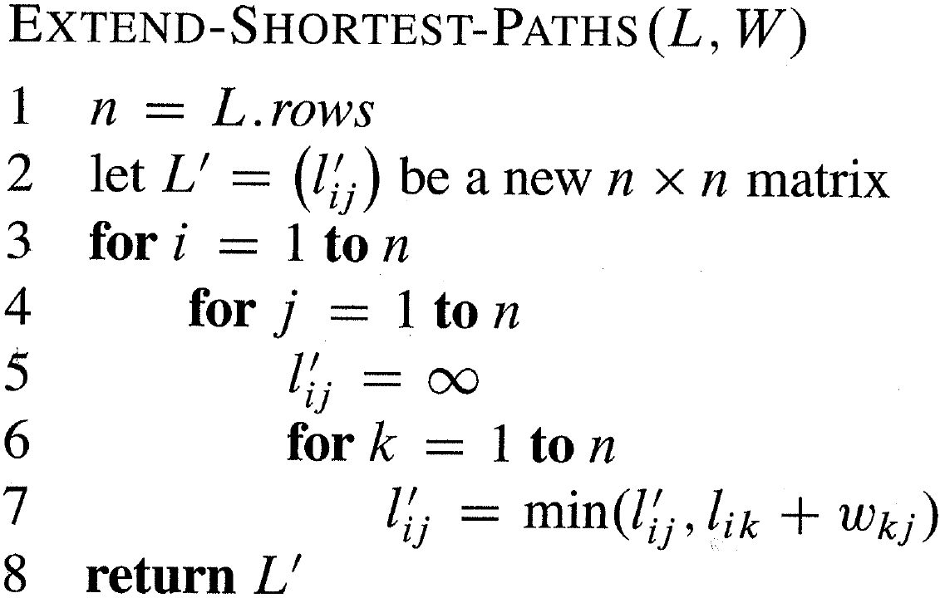
v₁, ... ,v_{n}
v_{j}
v_{i}
...
l_{ik}
Δ kanter
v_{k}
w_{kj}
L_{ij} = korteste afstand fra i til j for stier med Δ kanter
W = incidensmatricen
L’_{ij} = korteste afstand fra i til j for stier med Δ+1 kanter
Tid O(n³)

Slide 5
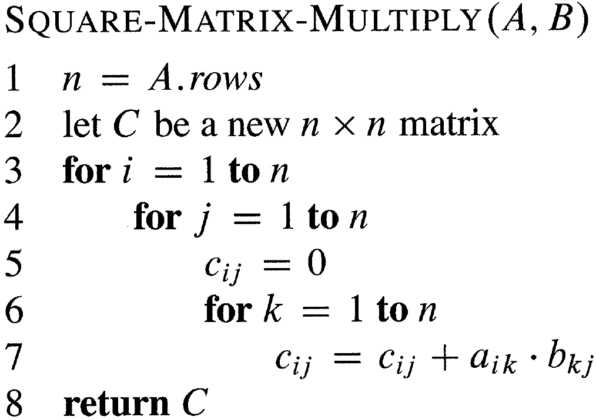
Tid O(n³)
Notes:
Extend shortest path = (min,+) matrix mulitiplication

Slide 6
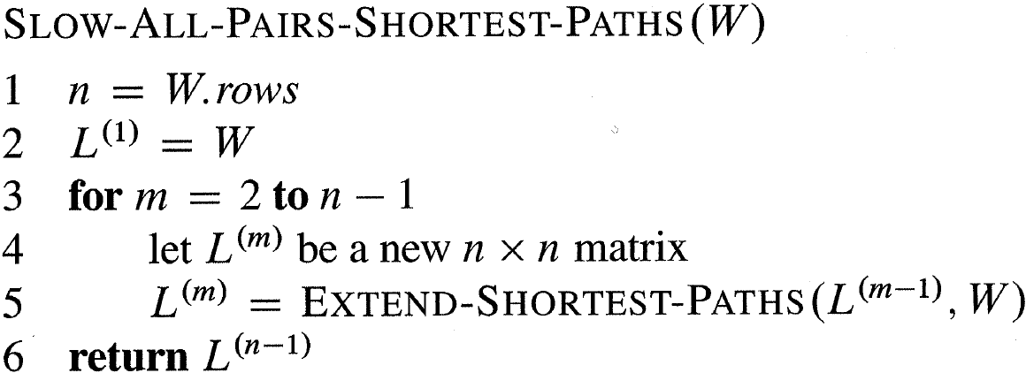
v₁, ... ,v_{n}
v_{j}
v_{i}
...
l_{ik}
Δ kanter
v_{k}
w_{kj}
diagonalen = 0
L^{(m)}_{ij} = korteste afstand fra i til j for stier med m kanter
W = incidensmatricen
Tid O(n⁴)

Slide 8
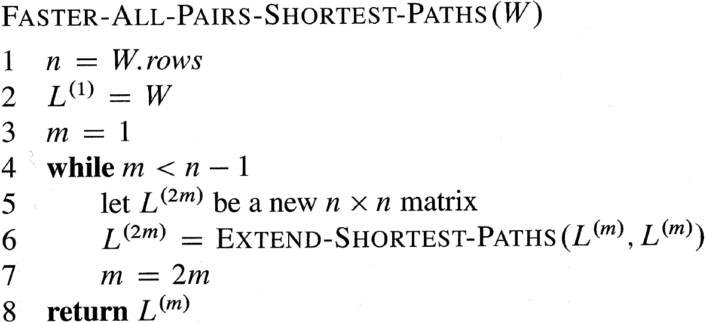
v₁, ... ,v_{n}
v_{j}
v_{i}
...
l_{kj}
m kanter
l_{ik}
m kanter
v_{k}
L^{(m)}_{ij} = korteste afstand fra i til j for stier med m kanter
W = incidensmatricen
Tid O(n³·log n)

Slide 9
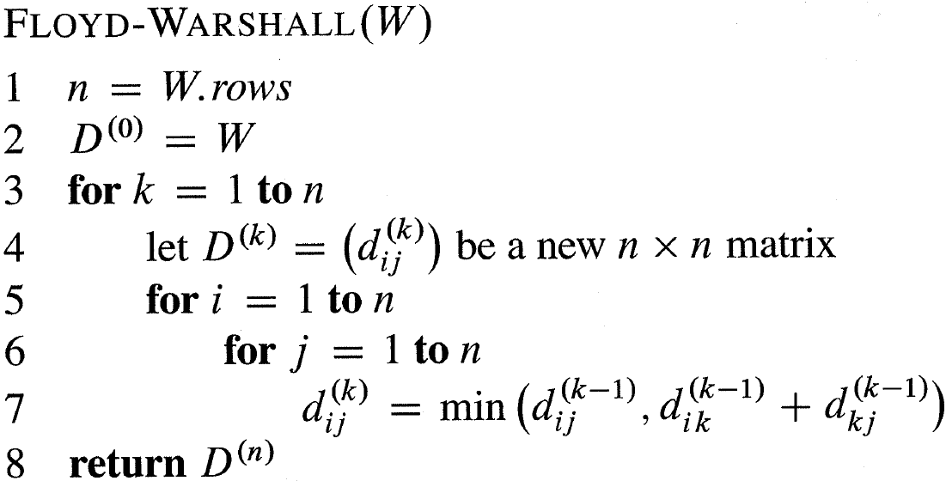
Floyd-Warshall
v₁, ... ,v_{k-1}
v_{k}, ... ,v_{n}
v_{k}
v_{i}
v_{j}
d^{(k)}_{ij} = korteste vej fra i til j der kun går via 1..k
Tid O(n³)

Slide 10
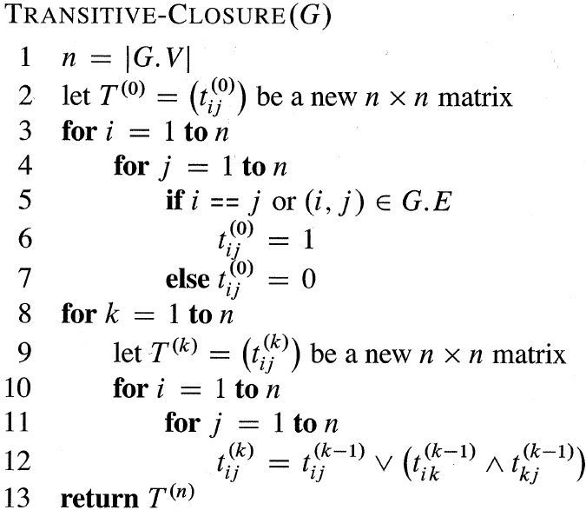
Transitive Lukning (= Floyd-Warshall simplificeret)
v₁, ... ,v_{k-1}
v_{k}, ... ,v_{n}
v_{k}
v_{i}
v_{j}
t^{(k)}_{ij} = findes en vej fra i til j der kun går via 1..k
Tid O(n³)

Slide 11
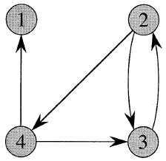
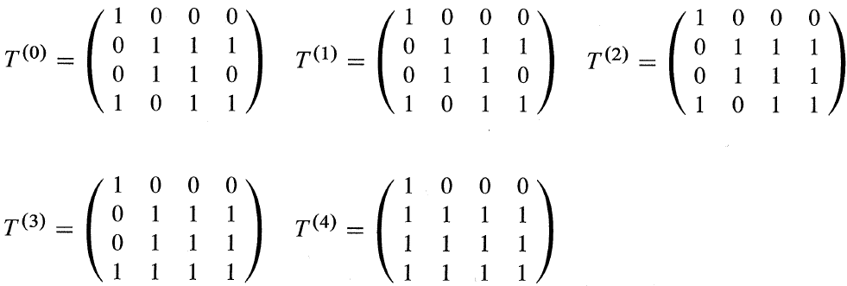
Transitive Lukning: Eksempel

Slide 12
Opsummering Korteste Veje
 |  | SSSP En-til-alle korteste veje | APSP Alle-til-alle korteste veje
Acykliske grafer (positive og negative vægte) |  | O(n+m) | O(n·(n+m))
Generelle grafer | Kun positive vægte | Dijkstra O((n+m)·log n) O(n²+m) | Floyd-Warshall O(n³)
 | Positive og negative vægte | Bellman-Ford O(m·n)

